Slide 1
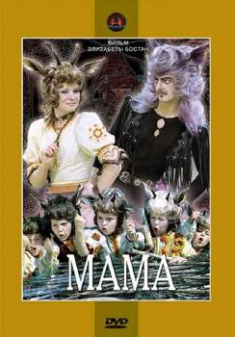
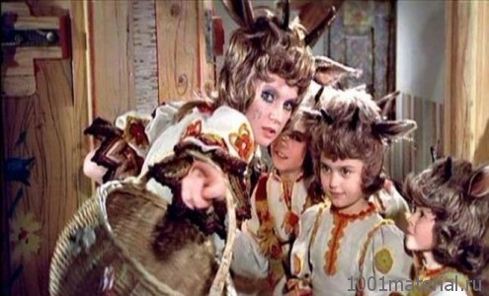
ДЕТСКИЙ МЮЗКЛ «Мама»
Выполнила:
Юнусова Элина
ученица 5 «Д» класса МБОУ СОШ № 7 г.Туймазы

Slide 2
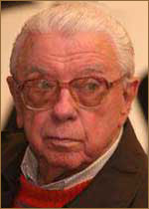
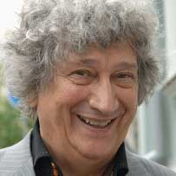
Авторы слов и музыки
Авторами трогательной и красивой музыки стали французский и румынский композиторы
Жерар Буржоа и Темистокле Попа.
ТЕМИСТОКЛЕ ПОПА
поэт и драматург Юрий Энтин

Slide 3
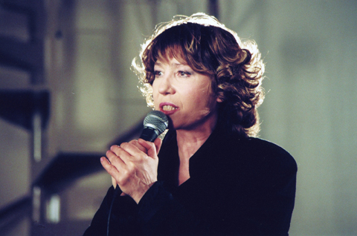
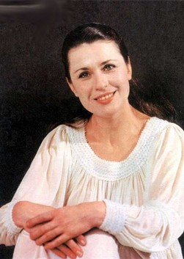
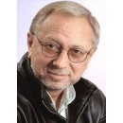
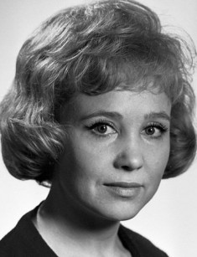
Исполнители песен
Елена Камбурова,
Анатолий Горохов,
Валентина Толкунова
Надежда Румянцева
Владимир Качан,

Slide 4
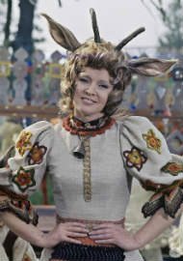
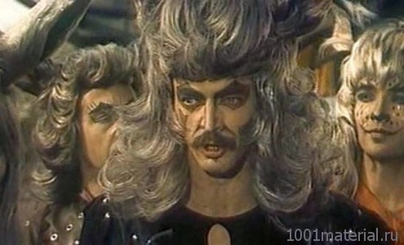
Исполнители главных героев
Людмила Гурченко, сыгравшая в фильме «Мама» главную роль Козы
Михаил Боярский в роли Волка

Slide 5
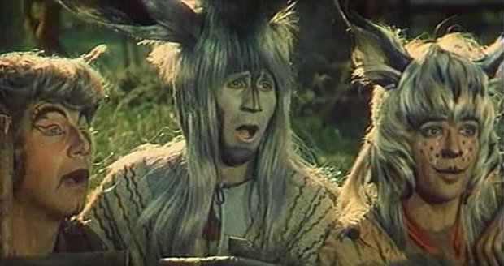
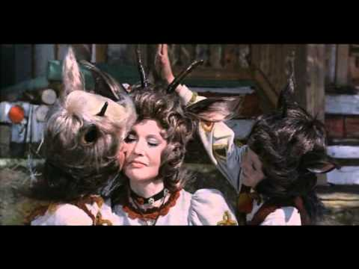
Музыкальные краски
В своем содержании, музыка песни « Будут бояться нас» рассказывает нам о многом: звуки- громкие, напряженные. Она звучит быстро, отрывисто , низко и напряженно.
Мелодия к песне «Мама» (финальная) по звучанию тихая, ласковая. Она звучит спокойно, медленно, неторопливо. Слушать эту песню одно удовольствие.Музыка спокойная, ласковая, нежная - убаюкивающая...

Slide 6
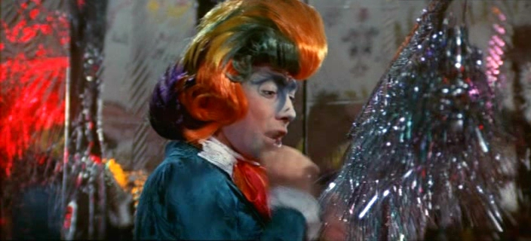
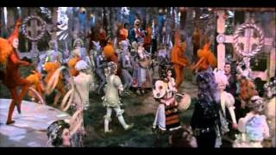
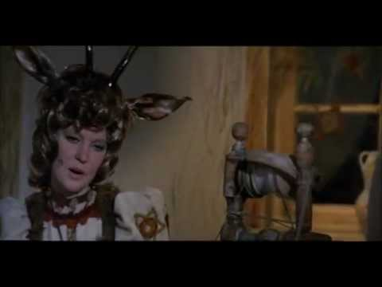
Песни из мюзикла
«Попка суперстар» Эта песня очень веселая зажигательная в ритме ча-ча-ча и жизнерадостная. Слушая это произведение хочется пойти в пляс со всеми зверятами. Яркая песня. Рекомендую слушать ее, когда тебе грустно.
Песня «Ярмарка» очень живая и подвижная. Слушая музыку, представляешь себе картину, как в старину наши бабушки и дедушки, как звери – герои картины, ходят между лавками и стараются купить много вкусного и сладкого. На ярмарке всех и всегда ждут кутерьма и сюрпризы.
Песня "Колыбельная Козы" я очень люблю. Эту песню моя мама всегда пела, когда я была очень маленькой. Она по звучанию тихая, медленная и, слушая ее, я всегда крепко засыпала.

Slide 7
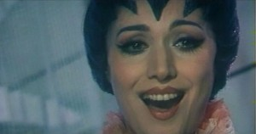
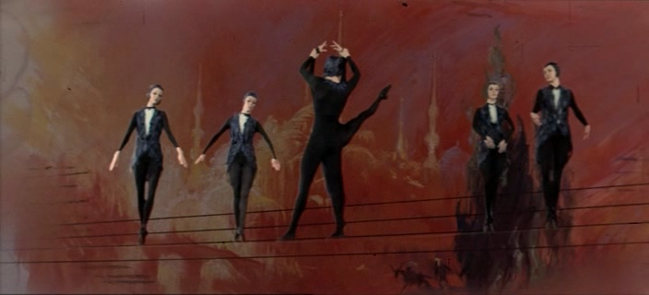
Мои фантазии
Если бы существовала машина времени и мне предложили сняться в замечательном фильме – мюзикле « Мама» я бы выбрала роль ласточки. Я очень люблю танцевать, эти птицы нежные и грациозные, а танцы их завораживают своей пластичностью и красотой. Как же они изящны и красивы!!!

